Slide 1
Chân dung khách hàng
Bài 1: Phần I
Bài 1: Tác động với khách hàng

Slide 2


Điểm danh

Slide 3

Giới thiệu môn học
Syllabus
Assignment
Qui định nộp bài: lab, assignment
Qui định về điểm
Nội qui lớp học

Slide 4

Nội dung bài học
Review nội dung bài học online 1
Thảo luận các tình huống trong bài online 1
Trình bày chuyên đề
Giới thiệu bài học online 2

Slide 5
Review bài online
Khái niệm UI/UX
Chân dung khách hàng (user persona) là gì?
Nghiên cứu User Persona
Các phương pháp nghiên cứu persona
Khái niệm điều hướng trên website

Slide 6
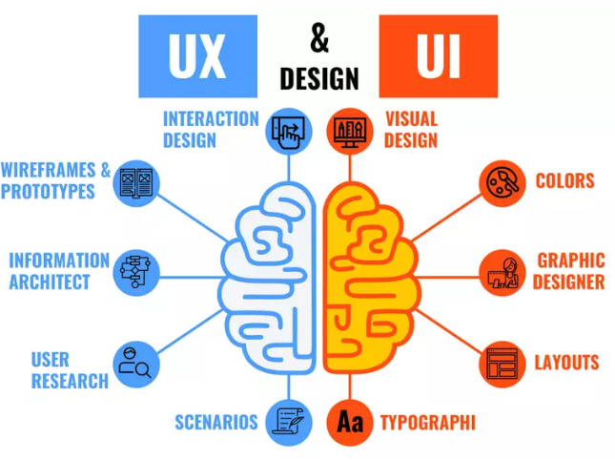
Khái niệm UI/UX

Slide 7
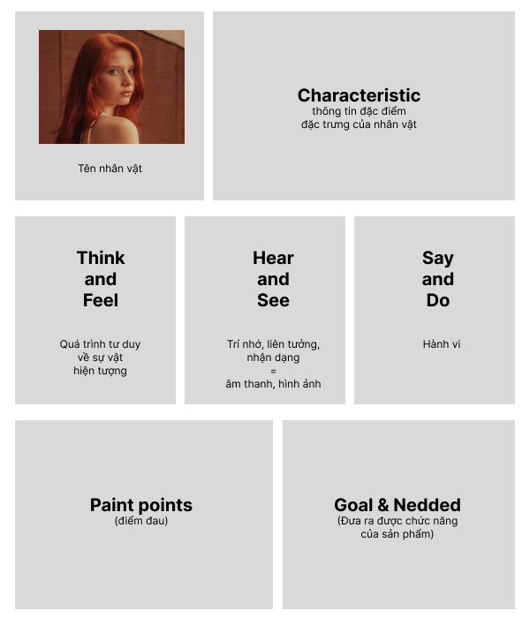
User persona

Slide 8
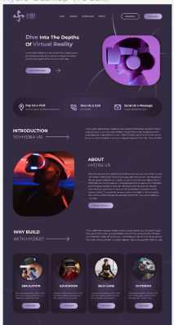
Khái niệm điều hướng

Slide 9
Thảo luận

Slide 10
Xác định và thực hiện user persona
Xác định dự án thực hiện?
Nghiên cứu và thực hiện mẫu user persona?

Slide 11
Mẫu persona
Tên: Hoa
Tuổi: 19 tuổi
Giới tính: Nữ
Địa điểm: Hà Nội
Quan điểm: Hoa là một sinh viên trường đại học quan tâm đến thế giới đang biến đổi dựa trên công nghệ.
Nhu cầu: Hoa cần tiết kiệm thời gian bằng cách sử dụng các công cụ trực tuyến, làm mới kiến thức có ích trong công việc của riêng mình, và theo dõi xu hướng công nghệ mới để cập nhật những thay đổi mới nhất.

Slide 12
Thực hành
SV tìm lauyout website bất kỳ. Xác định điều hướng?

Slide 13
Chuyên đề
Phân nhóm
Bốc thăm chuyên đề
Thảo luận
Trình bày

Slide 14



Chia nhóm thuyết trình
Mỗi nhóm tối đa 3 sinh viên
Mỗi nhóm thảo luận một bài tập trong lab hoặc GV giao.
Chọn 2 nhóm lên thuyết trình
Chuyên đề 3
Chuyên đề 1
Chuyên đề 4
Chuyên đề 2
Notes:
Tối đa 5 thành viên

Slide 15
Bài học online 2

Slide 16
Nội dung bài online 2
Tính dễ sử dụng
Tính thực tế
Công cụ thiết kế
Tìm hiểu figma

Slide 17

Tóm tắt bài học
Tính dễ sử dụng
Tính thực tế
Công cụ thiết kế
Online: PTS, AI, …
Offline: Figma, …
Tìm hiểu figma
New file
Công cụ shape
Công cụ Text
Plugin user, unsplash

Slide 18


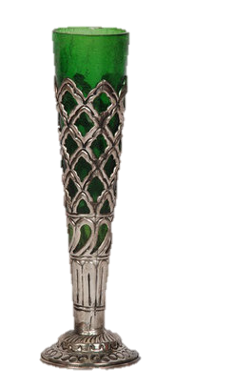
Cảm ơn

